Slide 1
Deputada Federal Aline Gurgel

Slide 2
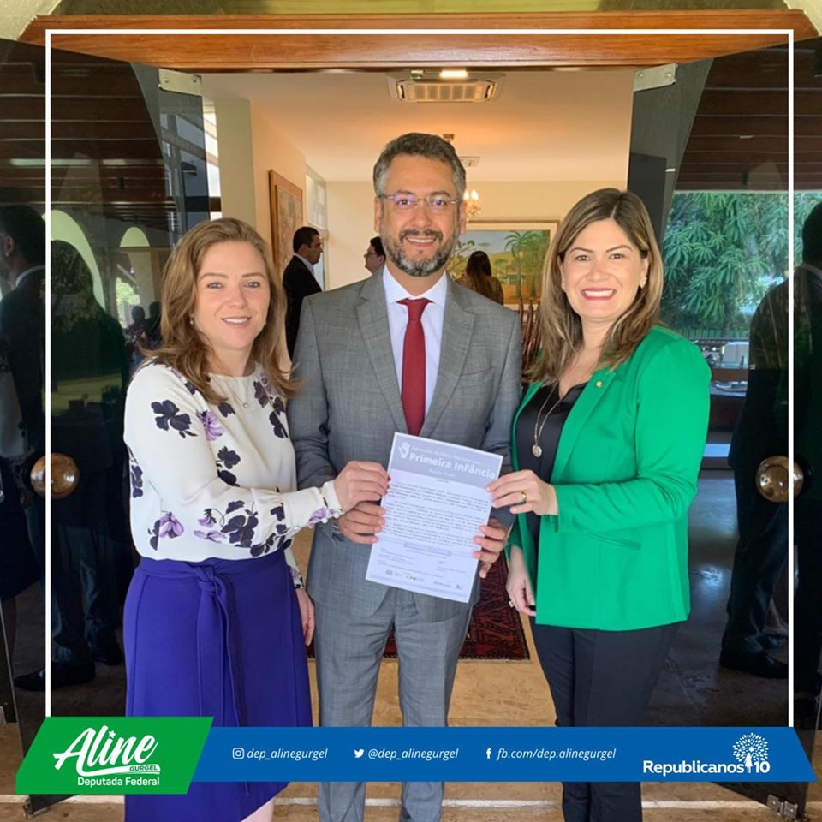
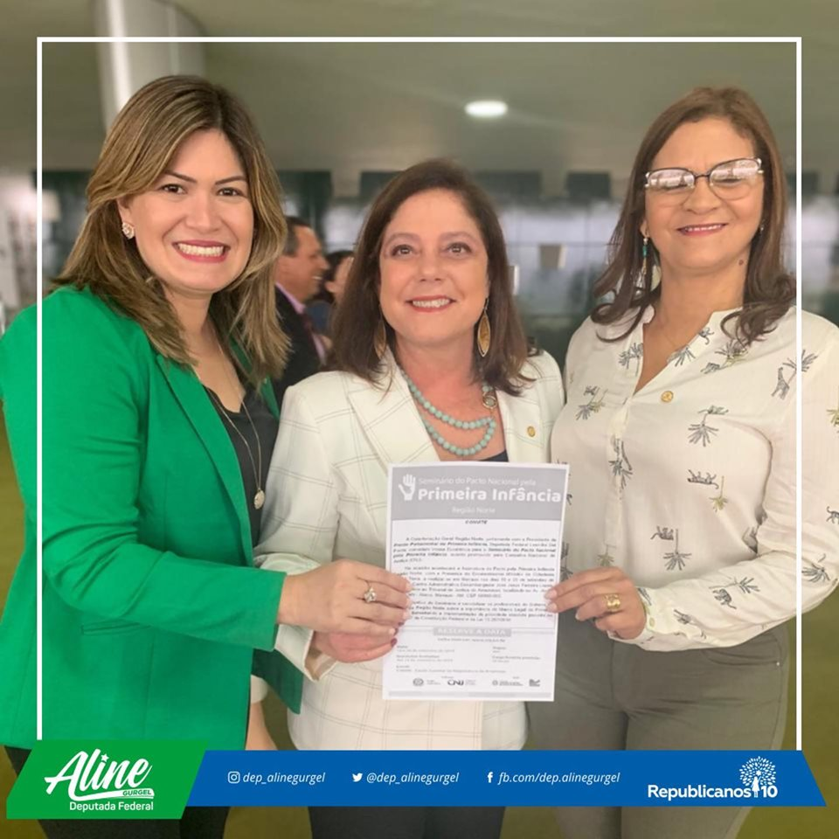
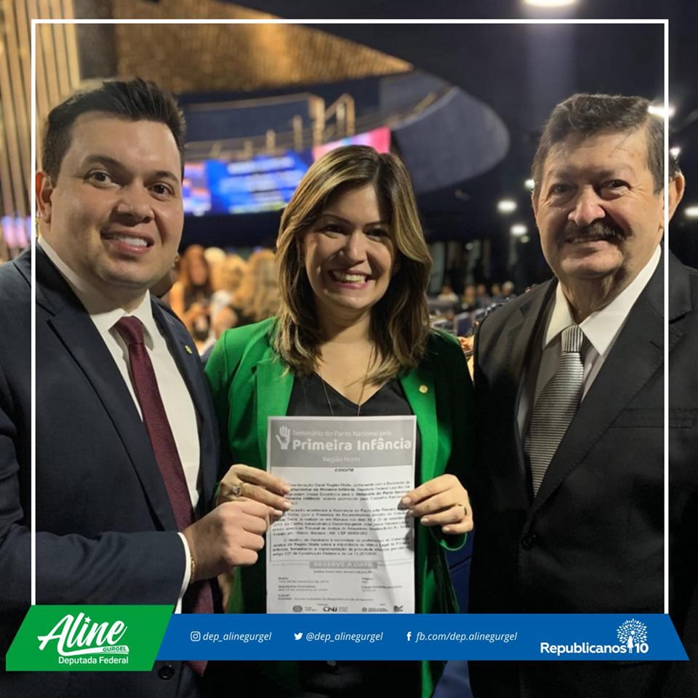
Deputada Federal Aline Gurgel, Coordenadora da Região Norte da Frente Parlamentar Mista da Primeira Infância

Slide 3
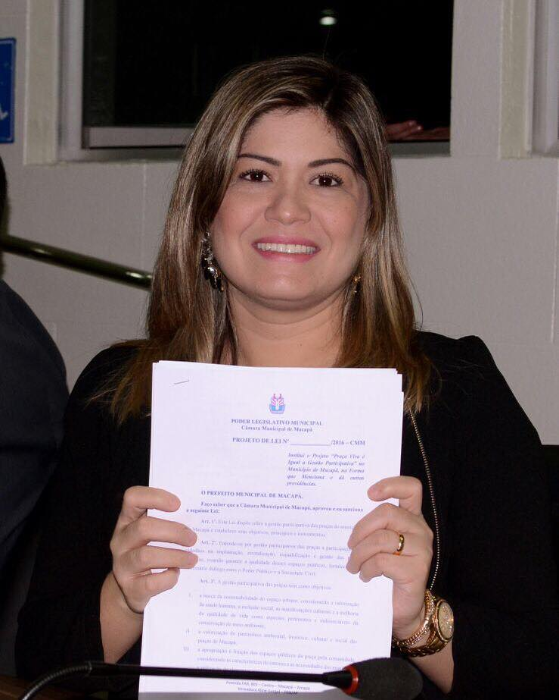
Relatos de experiências em Boas Práticas
Programa de Orientação Psicológica e Social “boa Mãe”
Deputada Federal Aline Gurgel

Slide 4
O inicio do Projeto:
Ao ser eleita Vereadora em 2013 , no município de Macapá instalei o Projeto “vereadora na Comunidade”. Minhas fontes para o mandato eram colhidas na comunidade e devolvidas na forma de projetos de Lei efetivos.

Slide 5
O inicio do Projeto :
O projeto vereadora na comunidade rendeu o “premio de melhor vereadora do Brasil”. Mas acima de tudo, rendeu um trabalho na e para a comunidade.

Slide 6
Quantas inspirações !
Ao caminhar com a comunidade, conheci muitas mulheres de historias singulares .
Muitas historias se repetiam- uma gravidez inesperada!
Muitas se assemelhavam a minha historia de vida.
Muitas mulheres, muitos encontros e muitas historias!

Slide 7
E foram muitas inspirações!

Slide 8
Cada mulher que eu encontrava, me inspirava, encantava, mas instigava acima de tudo, o meu papel de vereadora a época .
E assim, encontro inspirações para o projeto “Boa Mãe”!

Slide 9
Surgem a proposta de Lei nº 101 , em 23/08/2013:
“Art.1º - Fica instituído, no âmbito do município de Macapá, o Programa de orientação Psicológica e Social “Boa Mãe”, com o objetivo de evitar maus tratos e abandono dos filhos em idade vulnerável.”

Slide 10
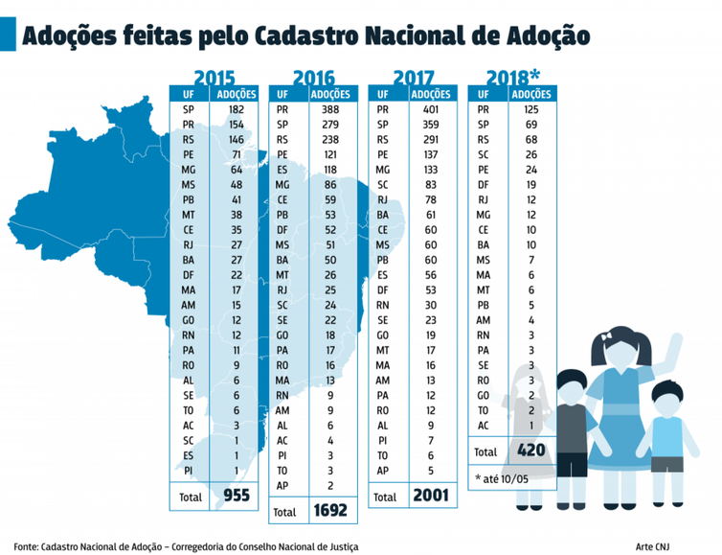
Qual o contexto ESTATISTICO ATUAL:
Segundo dados da folha de São Paulo (2018):
“203 Mulheres procuraram voluntariamente a justiça para entregar seus filhos à adoção.”

Slide 11
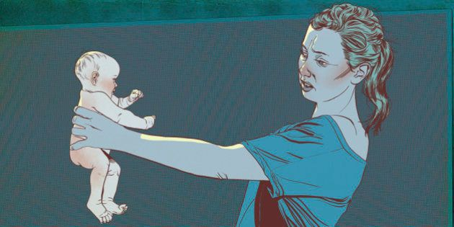
Principais motivos alegados durante a pesquisa:
Falta de desejo de exercer a maternidade;
Gravidez não planejada;
Ódio pelo bebê, repulsa;
Ausência ou abandono do pai;
Falta de suporte familiar e de condições financeiras;

Slide 12
QUAIS OS RELATOS MAIS FREQUENTES:
“ não tenho estrutura para ser mãe. Não sei ser mãe, o que é ser mãe? Não tive mãe.”
Depoimento de uma gestante atendida ao nove meses.

Slide 13
QUAIS OS RELATOS MAIS FREQUENTES:
“Quando ele nasceu eu pedi para a médica tirar aquele menino de perto de mim.”

